Slide 1
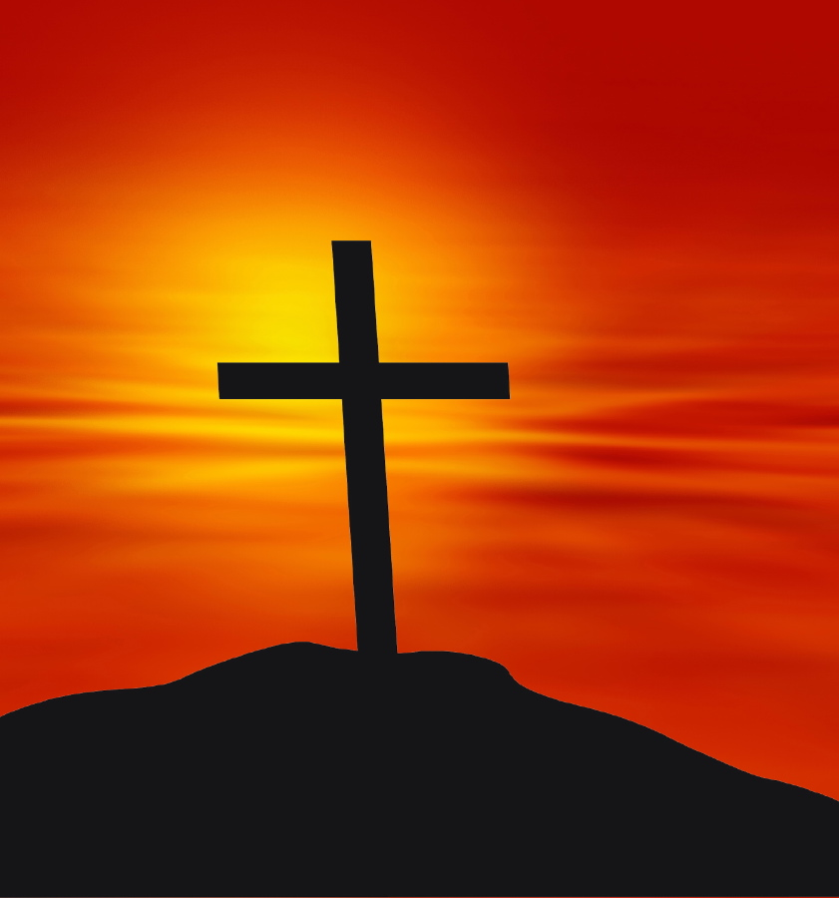
Hiszek Jézus Krisztusban
A megtestesülés

Slide 2
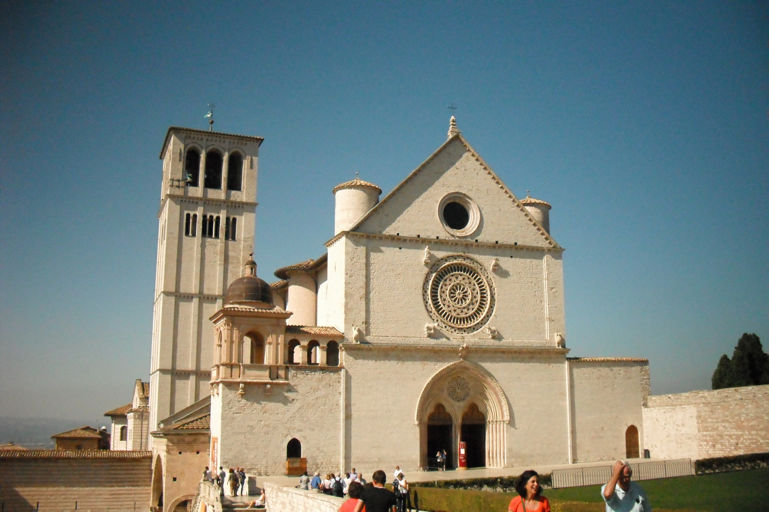
Hinni csak a templomban kell?

Slide 3
Hinni csak a templomban kell?
A hit a legalapvetőbb tevékenység

Slide 4
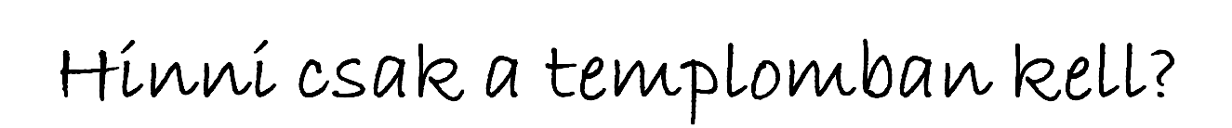
Hinni csak a templomban kell?
A hit a legalapvetőbb tevékenység
Amit értékelünk abban hiszünk

Slide 5
Hinni csak a templomban kell?
A hit a legalapvetőbb tevékenység
Amit értékelünk abban hiszünk
Központi érték

Slide 6
Hinni csak a templomban kell?
A hit a legalapvetőbb tevékenység
Amit értékelünk abban hiszünk
Központi érték
- Ez formál minket

Slide 7
Hinni csak a templomban kell?
A hit a legalapvetőbb tevékenység
Amit értékelünk abban hiszünk
Központi érték
- Ez formál minket
A Krisztusba vetett hitnek van feltámasztó ereje

Slide 8
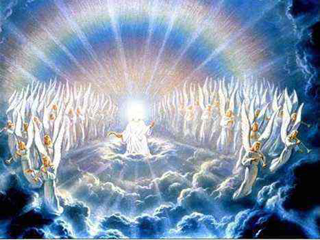
Isten kit értékel?

Slide 9
Isten kit értékel?
Az Ő Fiát, ezért teljesen egylényegű az Atya és a Fiú: nem két külön Isten, hanem egy.

Slide 10
Isten kit értékel?
Az Ő Fiát, ezért teljesen egylényegű az Atya és a Fiú: nem két külön Isten, hanem egy.

Slide 11
Isten kit értékel?
Az Ő Fiát, ezért teljesen egylényegű az Atya és a Fiú: nem két külön Isten, hanem egy.
Az embert
-Felvette az emberi természetet

Slide 12
Nem mindegy miben hiszünk?
Mi mit teszünk életünk központi értékévé?
Miért élünk?

Slide 13
Jézus Krisztusban kell hinni és Jézus Krisztus személyének kell a központi értékünknek lennie, annak van egyedül üdvössége, csak annak az életnek lesz a végkifejlete az isteni életben való részesedés és egy határtalan kibontakozás.

Slide 14


Jézus misztériumát érintő tévtanítások

Slide 15
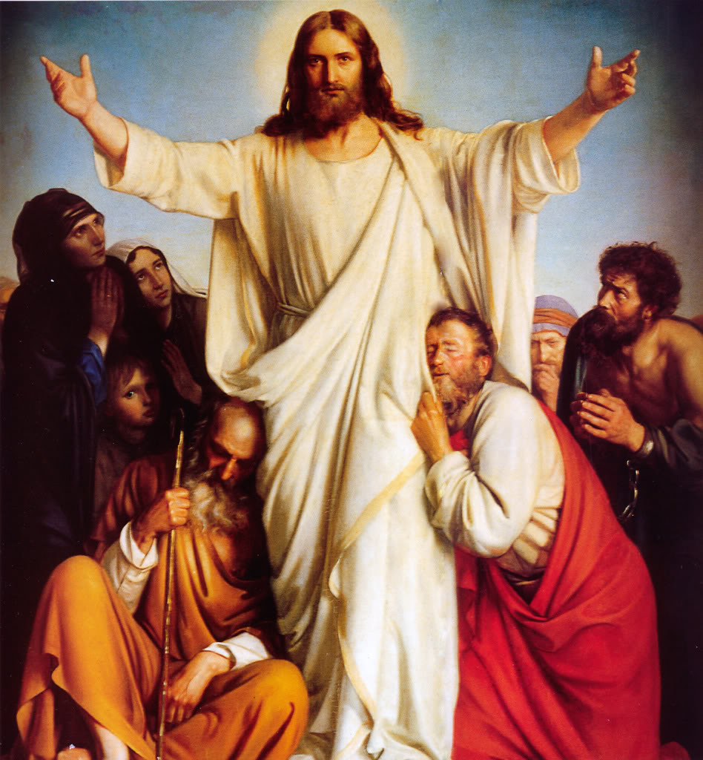
A legnagyobb ember aki valaha élt?
Tévtanítás: Jézus pusztán egy ember volt, még ha a valaha élt legnagyobb is. ( Jehova Tanúi, a Da Vinchi kód alapja)
Egyháztanítás: "Értünk, emberekért és a mi üdvösségünkért leszállott a mennyből, megtestesült a Szentlélek erejéből, Szűz Máriától, és emberré lett.”

Slide 16
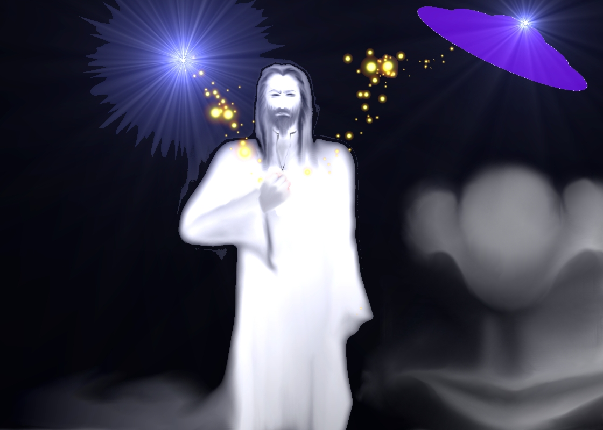
Nem is igazi ember?
Tévtanítás: Jézusnak a teste nem volt igazi, s valójában nem is szenvedett ott a kereszten Krisztusnak a teste csak egy látszattest. (doketizmus eretneksége)
Egyháztanítás: „hanem szolgai alakot öltött, kiüresítette magát, és hasonló lett az emberekhez. Külsejét tekintve olyan lett, mint egy ember. Megalázta magát és engedelmeskedett mindhalálig, mégpedig a kereszthalálig." (Fil 2,7-8)

Slide 17
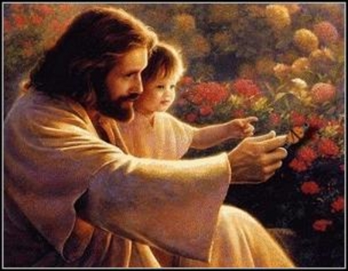
Istennek csak fogadott, de nem egylényegű Fia?
Tévtanítás: Isten Fia a semmiből lett vagy más lényegből való (Áriusz)
Egyháztanítás: Az emberi természete, az embersége teremtett emberi természet, de az isteni személye, isteni természete öröktől fogva van és öröktől fogva születik az Atyától. ( 325 Níceai Zsinat „született, de nem teremtmény, az Atyával egylényegű és minden általa lett.”)

Slide 18
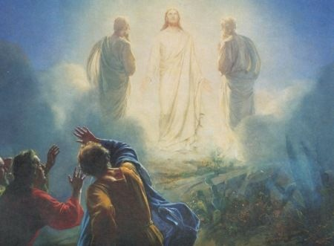
Nem csak félig ember, félig Isten?
Tévtanítás: Két személye és két természete van Jézus Krisztusnak
Egyháztanítás: KEK 464 „Az Isten Fia megtestesülésének egyetlen és teljesen egyedülálló eseménye nem azt jelenti, hogy Jézus Krisztus részben Isten, részben ember, vagy, hogy az isteni és az emberi elem zavaros keveréke volna. Ő valóban emberré lett, és valóban Isten maradt. Jézus Krisztus valóságos Isten és valóságos ember.”

Slide 19
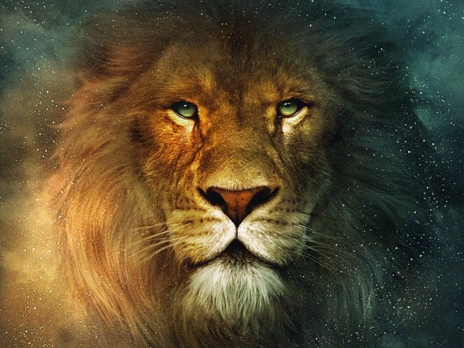
Mi van, ha az állatok is személyek?
Az állatoknak nincs a természetüktől különböző énjük, vagyis nincs személyük.
Az emberi személy viszont képes a természete ellenére cselekedni, ösztöneit irányítani.

Slide 20
A személy
Irányító-központ

Slide 21
A személy
Irányító-központ
Birtokos-központ

Slide 22
A személy
Irányító-központ
Birtokos-központ
Egységesítő-központ

Slide 23
A személy
Irányító-központ
Birtokos-központ
Egységesítő-központ
Elkülönítő-központ
A személy méltóságát nem a tudatosság szintje, hanem igazán az adja, hogy szabadon ő döntheti el, hogyan és mit
értékel.

Slide 24
Frigyre lép az isteni és emberi -nemcsak „szerelemi szimbiózis” (énhatárok elmosódása)?

Slide 25
Frigyre lép az isteni és emberi -nemcsak „szerelemi szimbiózis” (énhatárok elmosódása)?
Vissza retten attól, hogy úgy legyen a másik szolgálatára, mint annak saját természete

Slide 26
Frigyre lép az isteni és emberi -nemcsak „szerelemi szimbiózis” (énhatárok elmosódása)?
Vissza retten attól, hogy úgy legyen a másik szolgálatára, mint annak saját természete
A megtestesülésben nem két személy és két természet egyesül, hanem egyfajta „személy átültetés” történik: isteni személyt emberi természetbe.

Slide 27
Hogy fér meg Krisztusban az isteni mindentudás az emberi tudatlansággal?

Slide 28
Hogy fér meg Krisztusban az isteni mindentudás az emberi tudatlansággal?
Amennyiben földi életében is szüntelen élvezte volna isteni mindenhatóságát vagy a kereszten is a boldogító színelátásban lett volna, akkor a földi élet nem jelentett volna számára áldozatot.

Slide 29
Összefoglalás
Köszönöm alázatodat, hogy úgy egyesíted magaddal emberségünket, hogy nem igázod le mindenhatóságoddal, mindentudásoddal, hanem engeded kibontakozni. Megsemmisülne, egészen elégne emberségünk (tudatlanságunk és véges gyarlóságunk) a te végtelen szentséged fényében, sőt feleslegessé válna, puszta mellékletté silányulna az ember Isten mellett, ha megtestesülésedben nem tompítanád, s rejtenéd el szentséges ragyogásodat egy törékeny kisdedben, ha nem üresítenéd ki magad, szolgai alakot öltve.

